Slide 1
Моя педагогическая деятельность
Муниципальное автономное образовательное учреждение Сотниковская средняя общеобразовательная школа
Учитель бурятского языка
Дагбаева Соелма Валерьевна

Slide 2
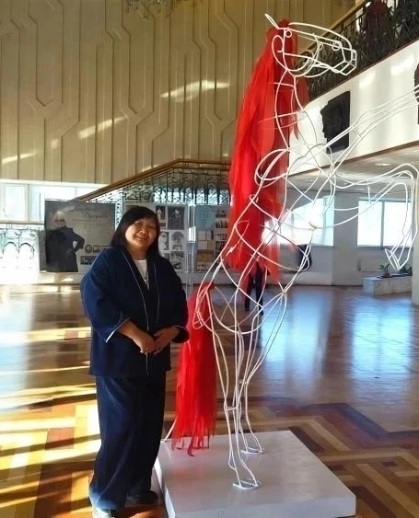
Общие сведения
Дата рождения: 03.10.1969г
Образование: высшее, Бурятский государственный педагогический институт имени Доржи Банзарова, 1992г., учитель бурятского языка, литературы и русского языка, литературы.
Стаж работы:
общий – 32 лет
педагогический – 28 лет
Квалификационная категория: высшая

Slide 3
Профессиональные достижения
2022 год.
2 место в 3 Межрегиональной онлайн НПК учителей "Формирование функциональной грамотности учащихся в процессе изучения гуманитарных предметов", публикация работы в сборнике НПК.
Сертификат участника заочного конкурса на лучшую методическую разработку по оценке предметных, метапредметных, личностных результатов обучающихся по русскому языку, литературе, публикация методической разработки в сборнике НПК.
2 место в районном конкурсе "Учитель учителю".
Благодарность районного отдела образования за написание гимна команды в конкурсе "Филологическая траектория".
3 место в республиканской НПК "Литература Бурятии-песенный край". Секция "Лучшая методическая разработка".
Презентация собственного поэтического сборника в рамках республиканского Книжного салона.
Диплома Национальной системы развития творческой и инновационной деятельности молодёжи России "Интеграция" за подготовку Лауреата заочного тура 31 Всероссийского конкурса научно-исследовательских и творческих работ "Достояние России".
Почётная Грамота районного управления образования Иволгинского района за достигнутые успехи.

Slide 4
Благодарность за проведение мастер-класса в рамках 5 Республиканской НПК учителей бурятского языка и литературы
3 место во Всероссийском конкурсе "Творческий учитель журнала "Современник".
Почетная Грамота Управления образования Иволгинского района за многолетний добросовестный труд и достигнутые успехи в деле обучения и воспитания подрастающего поколения.
Благодарность за проведение мастер-класса в рамках 5 Республиканской НПК учителей бурятского языка и литературы
3 место во Всероссийском конкурсе "Творческий учитель журнала "Современник".
Почетная Грамота Управления образования Иволгинского района за многолетний добросовестный труд и достигнутые успехи в деле обучения и воспитания подрастающего поколения.
2023 год
1 место в заочном республиканском конкурсе стихов, проводимом Кижингинским лицеем имени В.С.Мункина
1 место в школьном этапе Всероссийского педагогического диктанта ,посвященном 200-летиюК.Д.Ушинского
Сертификат участника в республиканском фестивале "По тропинкам родного края", приуроченного к 100-летию Республики Бурятия.
Диплом за подготовку победителя в 6-м НПК "Байкальское развитие: проблемы,пути и способы решения«
Диплом 2 степени в республиканском конкурсе по русскому языку и литературе "Филологическая траектория"
Благодарственное письмо Министерства образования РБ за подготовку дипломанта 1 степени в Республиканской НПК "Серебряная альфа" 2023.

Slide 5
2 Диплома Национальной системы развития творческой и инновационной деятельности молодёжи России "Интеграция" за подготовку Лауреата заочного тура 31 Всероссийского детского конкурса научно-исследовательских и творческих работ "Первые шаги в науке".
Благодарность за проведение мастер-класса в рамках 5 Республиканской НПК учителей русского языка и литературы
Благодарность за проведение мастер-класса в рамках 5 Республиканской НПК учителей бурятского языка и литературы
3 место во Всероссийском конкурсе "Творческий учитель журнала "Современник".
Почетная Грамота Управления образования Иволгинского района за многолетний добросовестный труд и достигнутые успехи в деле обучения и воспитания подрастающего поколения.
2024 год
Почетная грамота МО и Н РБ за многолетний добросовестный труди достигнутые успехи в деле обучения и воспитания подрастающего поколения.
Благодарность Администрации и профкома школы за добросовестный и плодотворный труд в воспитании и обучении подрастающего поколения.
Диплом образовательного портала «Маам.ру» за участие в ежемесячном конкурсе «Лучшая авторская дидактическая игра».
1 место в районной НПК в секции учителей бурятского языка, посвящённой 100-летию Ц.Б.Бальжинимаевой.

Slide 6
2025-2026 г.г.
Благодарственное письмо за помощь в организации и проведении Республиканской развлекательно-интеллектуальной игры «Ульгэрэй орон».
Районный конкурс «Лучшая практика преподавания бурятского языка. 2 место.
Благодарность за подготовку призера в секции «ВОВ в истории моей семьи» VI Международной НПК школьников.
Диплом 2 степени в номинации «Лучшее внеурочное занятие» Республиканского конкурса методических разработок по теме «Великая Отечественная война» МО и Н РБ.
Благодарность за активное участие в работе жюри VI Международной НПК, посвящённой 80-летию Победы в Великой Отечественной войне.
Благодарность за работу в экспертной комиссии Республиканского конкурса «Минии мэргэжэл – моя профессия» среди студентов и педагогов профессиональных ОО
Диплом 2 степени школьного профессионального конкурса «Учитель года-2026»
Диплом 3 степени Республиканского отборочного конкурса на лучшее эссе на бурятском языке «Навстречу Алтаргане ».
1 место в региональной НПК в секции учителей бурятского языка, посвящённой памяти Бадмаева Б.Б и Ц.Б.Бальжинимаевой 2025,2026 гг.

Slide 7
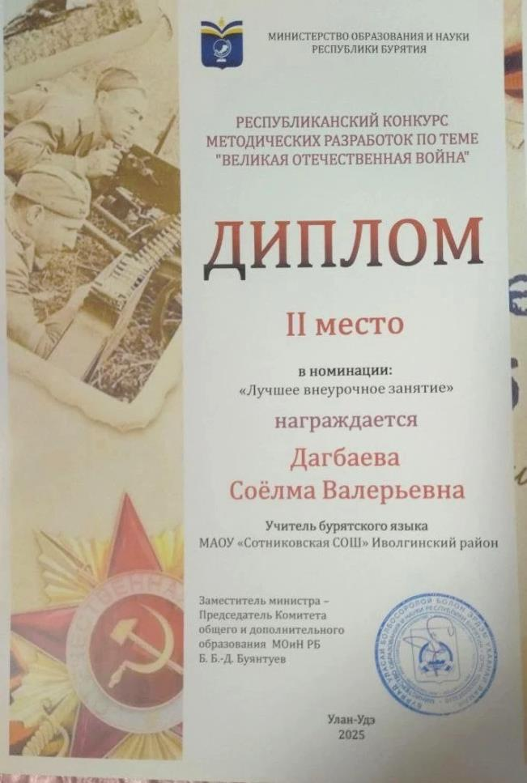
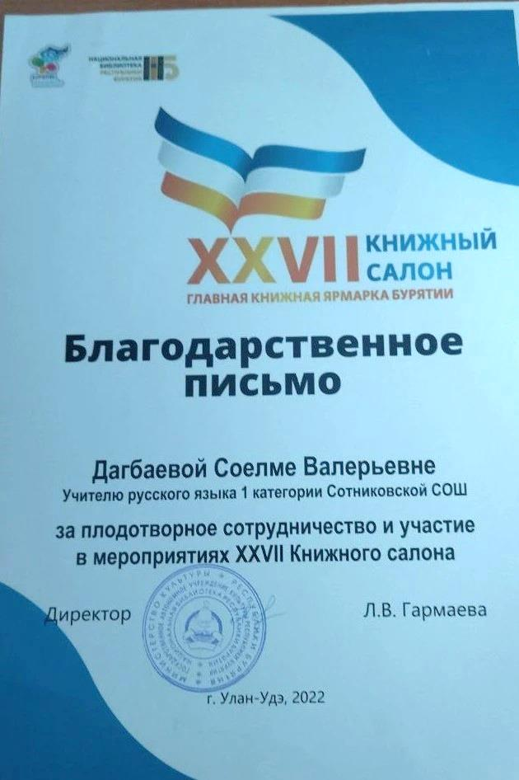
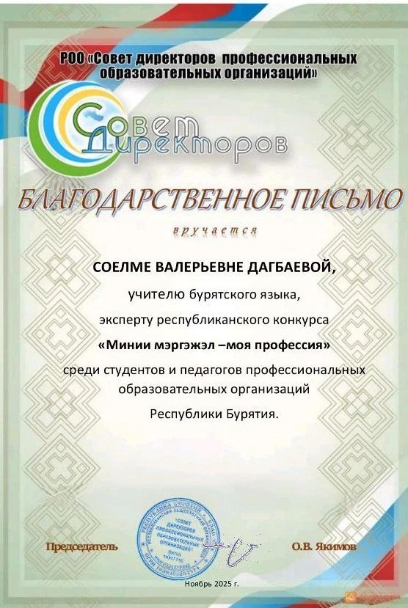
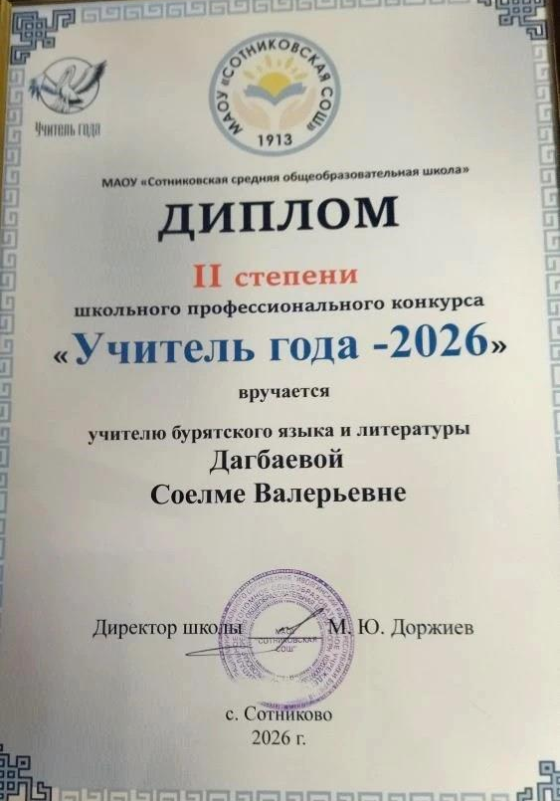

Slide 8
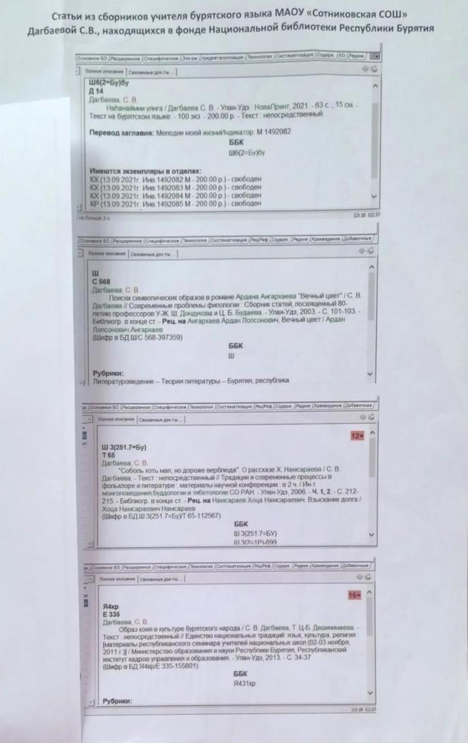
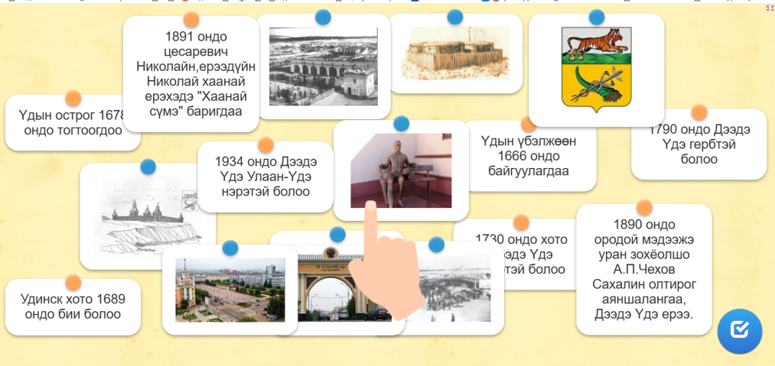
Моя авторская методическая разработка – гордость и инструмент
Название: «Применение приёма интеллект-карт на уроках бурятского языка – технологии развития критического мышления»
Суть: структурирование сложного материала через визуализацию, развитие гибкости ума и самостоятельности.
Результат: положительная рецензия, победы в конкурсах методических разработок, уроки становятся интересными и насыщенными, растёт качество знаний.

Slide 9
Результаты учебных достижений (динамика за 3 года)

Slide 10
Результаты участия учащихся в мероприятиях
Районные литературно-краеведческая конференция «Бримовские чтения» 2022г. – Аюшеева Маргарита, Клочихина Арина – 3 место в секции «Литературное краеведение», Неделяева Карина – 3 место.
IV районные детские и юношеские Чтения, посвященные 115-летию со Дня Рождения Н.Г.Балдано «Человек читающий – человек успешный». 2022г. - Аюшеева Маргарита, Клочихина Арина – 2 место в секции «Моя электронная книга».
Республиканская дистанционная НПК «Серебряная альфа». 2022г. – Неделяева Карина – участие в секции «Литературоведение».
XVII Всероссийский конкурс достижений талантливой молодежи «Национальное достояние России». 2022г. - Казанцева Вероника – Лауреат заочного тура по направлению «Литературоведение. Литературное творчество».
Всероссийский конкурс «Первые шаги в науку». 2022г. - Чащин Иван - Лауреат заочного тура, Неделяева Карина - Лауреат заочного тура.
Школьном этап Всероссийского конкурса «Живая классика», 2022г. - Буянтуев Максим -1 место, Чащин Иван – 3 место.
Республиканская НПК «Байкальское развитие: проблемы, пути и способы решения» - 3 место- Неделяева Карина, 6 класс.. 2023-2024 уч.г.
I республиканский фестиваль «Детство и юность-прекрасные года», номинация работы по краеведению. Работы по краеведению «Моя малая Родина». 2022-2023г.- 1 место, Чащин Иван, 1 место, Неделяева Кристина.
Районный этап ВОШ по бурятскому языку. 2023г. - Арюна М. - 5 место.
Республиканская НПК «Серебряная альфа» 2023-24 уч.г. 1 место- Чащин Иван.
Республиканская НПК «Минии Буряад» в рамках проекта по сохранению и популяризации бурятского языка и культуры «Код народа». 2024г. Банзанова Алина, Раднаева Дарья – призёры.

Slide 11
Результаты участия учащихся в мероприятиях
Районный конкурс чтецов, посвящённый Году семьи. 2024г. – Бадмаева Дари, 3место.ⅤⅠ Международная НПК, посвящённая 80-летию Победы в Великой Отечественной войне. 2025г. - Ученица 5 «е» класса Бадмаева Дари заняла 2 место в секции «Тема Великой Отечественной войны в русской, монгольской, бурятской литературе», ученица 5 «ж» класса Кузнецова Софья заняла 3 место в секции «Великая Отечественная война в истории моей семьи». 2025г.
Республиканская игра-конкурс по бурятскому языку «Эхэ хэлэн-манай баялиг-2025» -Раднаева Аяна-Диплом 3 место в секции «Уран баримал», Раднаева Дарья - 3 место в секции «Монгольский словарь».
Республиканский конкурс социально-культурных проектов «Край родной».Победители в номинации «Гражданско-патриотическое воспитание,развитие краеведения».Варминский А,Кузнецов Д,Никанорова Д.2025г.
Районный этап ВОШ по бурятскому языку. Дугарова Сарана 3 место.
Всероссийский проект «Голубь гармонии и красоты мира. Песни о народах России. Бурятия». 2025г. Участники: Цыремпилова Сарюна, Цыремпилов Эрдэни.
Районный конкурс сочинений «Агууехэ Илалтын сууряан». 2025г. – 2 место.
Конкурс школьных театров, посвящённый 80-летию Победы ВОВ в рамках сохранения бурятского языка. 2025г. - 3 место
2 Республиканский конкурс-игра «Эхэ хэлэн», проводимый традиционной буддийской Сангхой. 2025г. – Участие.
Районный конкурс театральных постановок на бурятском языке «Бэлиг», посвященный 80-летию Великой Победы. Мероприятие направлено на патриотическое воспитание молодежи и сохранение бурятского языка. 2025г. – 3 место.
Районный конкурс квест- игра «Алтаргана». 2025г. – 3 место.
Межрегиональный онлайн - конкурс юных чтецов «Край родной, тебя я воспеваю!». 2026г. – Петухов Тамир, 1 место.
IV Открытый фестиваль «Детство и юность – прекрасные года» (2025-2026 учебного года) среди школьников и молодёжи, посвящённого 20-летию РДОО «Пионеры Бурятии». Конкурс работ по краеведению «Моя малая Родина». Дугарова Сарана, 10 «а» класс – II место. Районные литературно-краеведческая конференция «Бримовские чтения» 2022г. – Аюшеева Маргарита, Клочихина Арина – 3 место в секции «Литературное краеведение», Неделяева Карина – 3 место.
Международная научно-практическая конференция юных исследователей «Шаг в будущее» Кузнецова Софья ,Бадмаева Дари,6 класс.

Slide 12
Социальные проекты и волонтёрство
Проект «Мост дружбы Сотниково – Одинцово» (руководитель)
Республиканская акция-конкурс в рамках Всероссийской акции: «Голубь единства народов России» (руководитель)
Волонтёрский отряд «Алтаргана»(руководитель)
Проект «Тропа памяти Сотниково» (руководитель)
Участие в социальных и благотворительных акциях:
Благотворительная акция – «Посылка солдату»;
Благотворительная акция – марофон «Помощь полевым госпиталям»;
Благотворительная акция «Баярай туулмаг»
Всероссийская акция по сбору макулатуры «БумБатл»
Специальный арт – проект по итогам акции-конкурса «Голубь единства народов России» - Книга «Созвездие талантов» под руководством МОО «Гармония мира», президент Назаренко-Матвеева Т.М.
Волонтерский отряд «Алтаргана»
Акция «Сила в единстве»
Акция «Нерушимая связь поколений»
Акция «Бессмертный полк в госпабликах» ,Акция «Открывая книгу»: литературные открытия

Slide 13
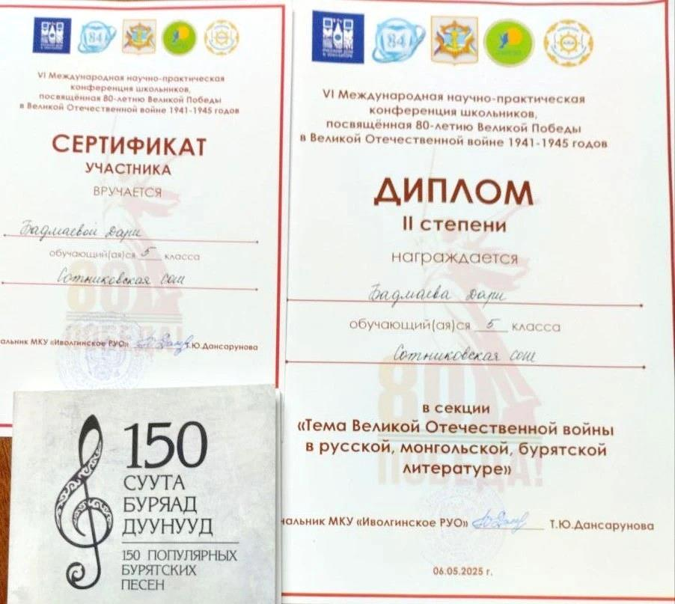
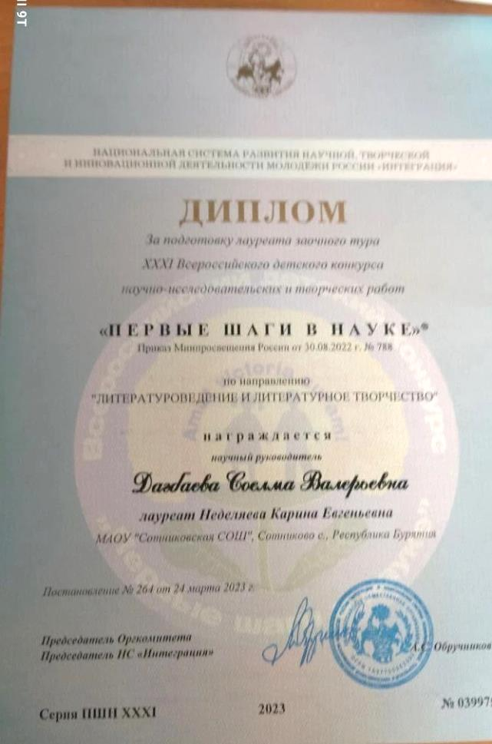
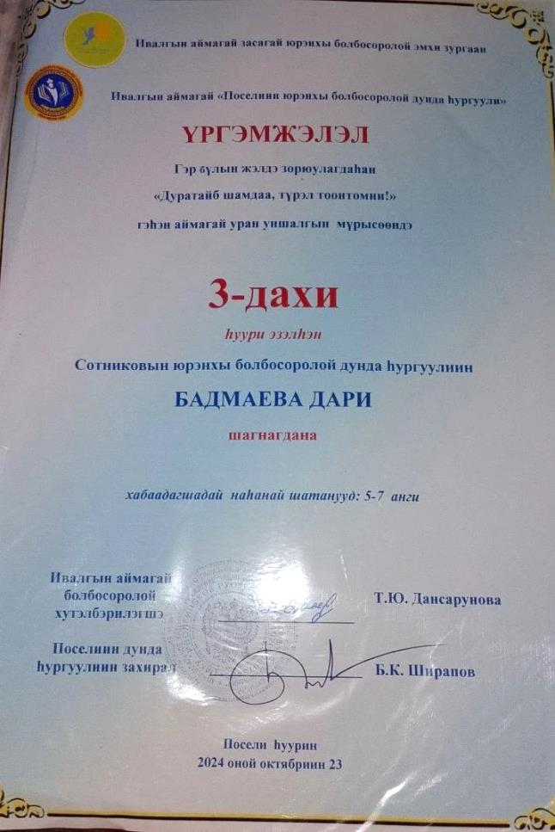
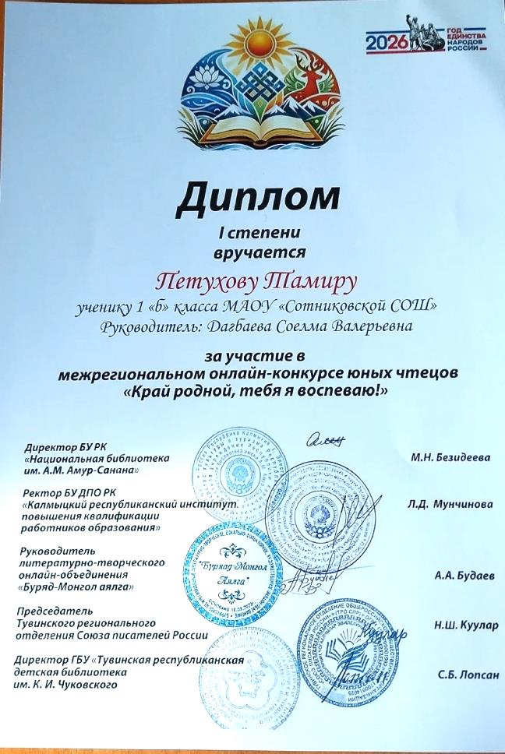

Slide 14
программно-методического сопровождения образовательного процесса
Разработка рабочих программ по предмету.
Разработка адаптированных рабочих программ согласно требованиям и нормам.
Разработка рабочих программ дополнительного образования и внеурочной деятельности:
- программа дополнительного образования «Проба пера»
- программа театрального кружка по бурятскому языку «Удивительный мир сказок Ринчен Номтоева» для обучающихся 5-х классов
Организация и проведение недель бурятского языка.
Участие в разработке общешкольных, классных мероприятий по бурятской культуре.
Разработка уроков, методических материалов с использованием ментальных карт.

Slide 15
Деятельность по разработке электронных, интернет- ресурсов, по формированию информационной образовательной среды
Применяемые ресурсы и ссылки:
Персональная страница на образовательном портале https://nsportal.ru/dagbaevasv систематически размещаю методические разработки, презентации, дидактические материалы, сценарии уроков и внеклассных мероприятий.
Электронный учебник бурятского языка «Буряад хэлэн» – в разделе «Багшын дүршэлhөө» размещены разработанные мной тесты по теме «Юумэнэй нэрэ. 6 класс» (2024 г.).
https://buryadxelen.com/backend/web/burlang/default/teacher-experience?id=19
Платформа learningapps.org – созданы интерактивные упражнения и электронное пособие «История г. Улан-Удэ»: https://learningapps.org/watch?v=p6x9msgpk24
Сайт школы – размещение новостей о достижениях учащихся, анонсов конкурсов, видео мастер-классов: https://sotnikovoschool.gosuslugi.ru/
Социальная сеть ВКонтакте (официальное сообщество школы) – трансляция опыта работы, видеозаписи уроков и мастер-классов: https://vk.com/public217482429
Публикации в электронных научных журналах – статья в журнале БГУ «Бурятский язык и литература в школе» (2024, №4): https://journals.bsu.ru/journals/buryaz_i_lit/?issue=445&article=4442&rus
Формы использования дистанционных образовательных технологий:
рассылка заданий и конспектов через электронную почту (для отсутствующих учеников);
участие в дистанционных конкурсах и НПК (Республиканская НПК «Серебряная альфа», Всероссийский конкурс «Национальное достояние России»);
проведение индивидуальных онлайн-консультаций при подготовке к олимпиадам;
использование готовых электронных тестов для текущего и итогового контроля.

Slide 16
Повышение квалификации, совершенствование педагогического мастерства
Курсы повышения квалификации:
БРИОП, «Реализация требований обновленных ФГОС НОО, ФГОС ООО в работе учителя», 16 ч. (2022) – освоение системно-деятельностного подхода;
БРИОП, «Особенности реализации требований обновленных ФГОС ООО в работе учителя бурятского языка как второго», 48 ч. (2024) – углублённое изучение технологии критического мышления и проектной деятельности;
БРИОП, «Организация образовательного процесса обучающихся с ОВЗ в условиях реализации ФАООП», 16 ч. (2024) – освоение дифференцированного и здоровьесберегающего подходов;
БРИОП, «Особенности работы с одаренными детьми», 40 ч. (2024) – методика индивидуализации и тьюторского сопровождения;
БРИОП, «Смысловое чтение и развитие читательской культуры на уроках бурятского языка и литературы», 48 ч. (2025) – технологии работы с текстом, в т.ч. с использованием ДОТ.
Семинары, вебинары:
Издательство «Просвещение». «Единый методический день в Республике Бурятия: от проектирования к практике». 2023г.
БРИОП. V республиканская НПК «Актуальные вопросы школьного филологического образования: опыт ведущих практик» 2023г.
БРИОП. Практико-ориентированный семинар «Функциональная грамотность школьников: конструирование ситуационных заданий». 2025г.

Slide 17
Транслирование опыта профессионального мастерства
Участие в профессиональных конкурсах, конференциях: 2022-2023 уч.г.
Наименование профессионального конкурса | Уровень | Результативность участия
III Межрегиональная онлайн НПК учителей «Формирование функциональной грамотности учащихся в процессе изучения гуманитарных предметов». | Межрегиональный | 2 место
Республиканская НПК «Литература Бурятии-песенный край». Секция «Лучшая методическая разработка». | Республиканский | 3 место
Всероссийский педагогический конкурс «Творческий учитель – 2023», Всероссийского педагогического журнала «Современный урок». 2023г. | Всероссийский | 3 место
Районный конкурс «Учитель учителю». | Муниципальный | 2 место
Районная НПК в секции учителей бурятского языка, посвящённая 100-летию Ц.Б.Бальжинимаевой. | Муниципальный | 1 место
Республиканский фестиваль «По тропинкам родного края», приуроченный к 100-летию Республики Бурятия. | Республиканский | Участие
Республиканский конкурс муниципальных команд - словесников «Филологическая траектория – 2023». | Республиканский | 2 место в составе команды

Slide 18
Транслирование опыта профессионального мастерства
Участие в профессиональных конкурсах, конференциях: 2022-2023 уч.г.
Наименование профессионального конкурса | Уровень | Результативность участия
Заочный республиканский конкурс стихов, проводимый Кижингинским лицеем имени В.С.Мункина. | Республиканский | 1 место
Республиканский конкурс на Премию Главы РБ «Священный дар родного языка». 2024г. | Республиканский | Участие
Районная литературная НПК-конкурс, посвященный 100-летию Бальжинимаевой Ц.Б. и Году семьи в РФ. | Муниципальный | 1 место в секции «Успешные педагогические практики преподавания бурятского языка и литературы «Буряад хэлэеэ хугжоое».
Республиканский конкурс методических разработок по теме «Великая Отечественная война» МО и Н РБ. | Республиканский | 2 место
Школьный профессиональный конкурс «Учитель года 2026». 2 место. | Школьный | 2 место
Республиканский отборочный конкурс на лучшее эссе на бурятском языке «Навстречу Алтаргане». | Республиканский | 3 место
Районный конкурс «Лучшая практика преподавания бурятского языка. | Муниципальный | 2 место, премия – 90 тыс.руб.

Slide 19
Транслирование опыта профессионального мастерства
Экспертная, проектная деятельность
I районная тематическая НПК «Да святится имя Твое…», посвященная Дню матери. 2022г. – член жюри.
VI Международная НПК, посвящённая 80-летию Победы в Великой Отечественной войне. 2025г. – член жюри.
Республиканский конкурс «Минии мэргэжэл – моя профессия» среди студентов и педагогов профессиональных ОО. 2025г. – эксперт.
II Республиканский конкурс «Фразеологический биатлон», посвященный Году единства народов России – член жюри. 2026г.
Руководитель проекта «Мост дружбы Сотниково-Одинцово». 2026г.
Руководитель республиканской акции-конкурса «Голубь единства народов России»2026

Slide 20
Транслирование опыта профессионального мастерства
Статья в науном журнале БГУ: Дагбаева С. В. Особенности организации литературного образования школьников во внеурочное время (на материале изучения «Литературы Бурятии») // Бурятский язык и литература в школе. - 2024. №4. . - С. 72-79
Разработка тестов по теме «Юумэнэй нэрэ.6 класс» размещена в электронном учебнике бурятского языка в разделе «Багшын дүршэлhөө» 2024г.
Серия уроков в пособии для учителя «Методические рекомендации к учебнику «Алтаргана», Улан- Удэ, «Бэлиг», Содномов С.Ц., Содномова Б.Д,, 2011.
Размещение конкурсных материалов в журнале «Современный урок» в номинации «Творческий учитель-2023»
Публикация методического сборника по литературе Бурятии в журнале «Современный урок».
Выступление на районном конкурсе учителей бурятского языка в рамках НПК, посвященной 100-летию Цыпилмы Бальжинимаевны Бальжинимаевой (публикация burunen.ru 15 мая 2024 стр.13);
Публикация на Международном образовательном портале «МААМ.ру» на тему «Настольная дидактическая игра-ходилка «История Улан-Удэ» 2023г.
Мастер-класс « Интеллект-карта на уроке бурятского языка» - районное методическое объединение учителей бурятского языка и литературы;
Мастер-класс «Уроки доброты в рассказах В.Распутина «Уроки французского» и «Уроки русского» из книги Г.Башкуева «Пять перевалов Дамбы Жалсараева» -.БРИОП в рамках V республиканской НПК «Актуальные вопросы школьного филологического образования: опыт ведущих практик» 2023г.
Мастер-класс «Интеллект-карта хэшээлдээ хэрэглэлгэ» в БРИОП в рамках курсов повышения квалификации «Особенности реализации требований обновленных ФГОС ООО в работе учителя бурятского языка как второго» 2024г.
Участие с методической разработкой «Учим бурятский язык креативно» в конкурсе «Священный дар родного языка» на призы Главы Республики Бурятия в номинации «Лучшая практика преподавания бурятского языка» 2024г.
Медаль «Булган хатан» за вклад в развитие бурятского языка. 2025г.
Представление опыта на официальной странице школы на сайте Вконтакте.
Популяризация бурятского языка и культуры на российском уровне: обмен опытом с учителями лингвистической гимназии г.Одинцова, перевод песен на бурятский язык.
Обмен опытом в группе «Буряад-монгол аялга».

Slide 21
Применяемые образовательные технологии
1. Технология развития критического мышления (приём интеллект-карт, кластеры, синквейны): технология позволяет структурировать сложный грамматический и лексический материал бурятского языка, развивает гибкость ума, самостоятельность и рефлексию. Особенно эффективна для визуалов и кинестетиков, которых много в сельских школах.
2. Проектная и исследовательская деятельность: проектная деятельность позволяет интегрировать краеведческий материал, развивать навыки работы с источниками, готовить учащихся к НПК и конкурсам разного уровня.
3. Игровые технологии (дидактические игры-ходилки, квест-игры, конкурсы-игры): игра снижает тревожность, повышает мотивацию у детей, позволяет в непринуждённой форме отрабатывать лексику и грамматику. Используются на всех этапах урока и во внеурочной деятельности.
4. Дифференцированное и индивидуализированное обучение (в т.ч. для детей с ОВЗ и детей в ТЖС): в классах, где обучаются дети с разными образовательными потребностями (до 6% детей с ОВЗ, до 15% из ТЖС), технология позволяет каждому ребёнку работать в зоне ближайшего развития. Используются разноуровневые карточки, опорные схемы, алгоритмы, щадящий режим оценивания.
5. Здоровьесберегающие технологии: высокая учебная нагрузка требует обязательных динамических пауз, гимнастики для глаз, пальчиковой гимнастики на бурятском языке, чередования видов деятельности (чтение – беседа – аудирование – письмо). Особенно важно для детей с ДЦП и ЗПР.
6. Дистанционные образовательные технологии (ДОТ) и электронные образовательные ресурсы.
Использование ДОТ обусловлено необходимостью:
обеспечения доступа к учебным материалам для детей, пропускающих занятия по болезни или семейным обстоятельствам;
участия в конкурсах и олимпиадах дистанционно (удалённость школы от районного центра);
размещения авторских методических материалов для профессионального сообщества.

Slide 22
Инновационная, экспериментальная деятельность
Тема: «Применение приёма интеллект-карт на уроках бурятского языка - технологии развития критического мышления»
Методическая разработка по применению интеллект – карт «Учим бурятский язык креативно» раскрывает творческий подход к изучению бурятского языка, в результате применения которого урок бурятского языка становится одним из любимых уроков учащихся.
Развивать в детях критическое мышление очень актуально на современном этапе, так как выпускник современной школы должен обладать не только жёсткими навыками hardskills-определённой суммой знаний, но и sjftskills-уметь критически мыслить, креативно мыслить, уметь работать в команде, в кооперации, быть коммуникабельным.
Суть технологии критического мышления очень точно передана в китайской пословице: «Скажи мне – я забуду, покажи мне – я запомню, вовлеки меня – я пойму». Поэтому приём кластера всецело реализует требования новых образовательных стандартов – формирование УУД, учит учиться.

Slide 23
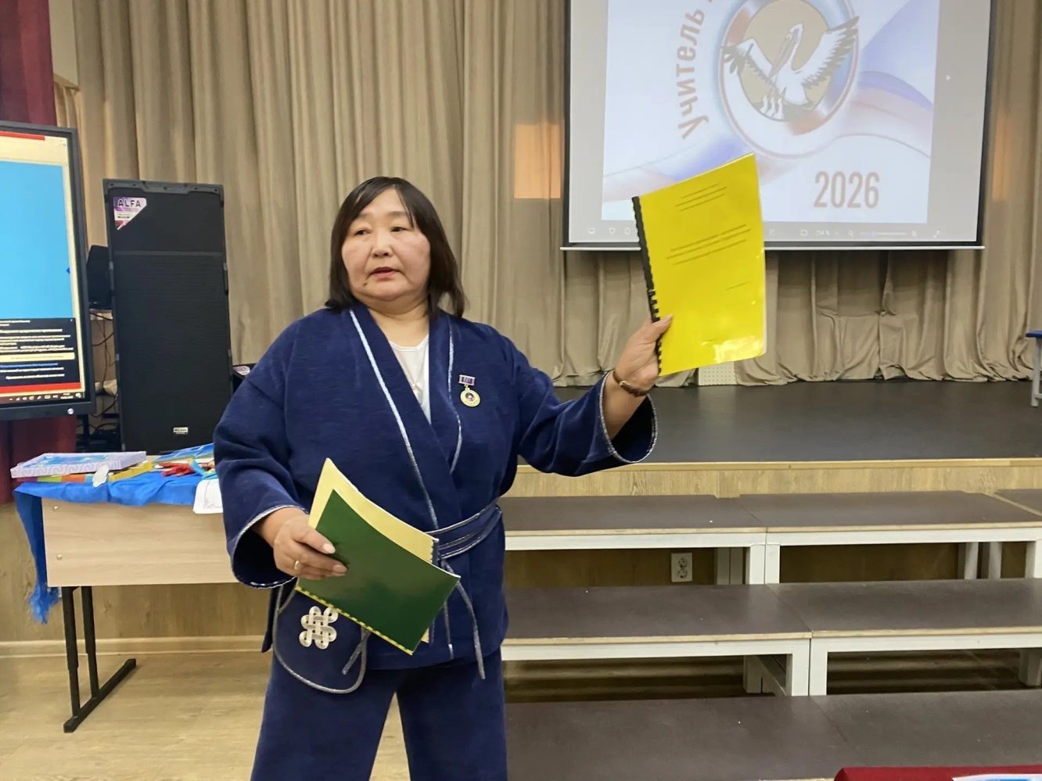
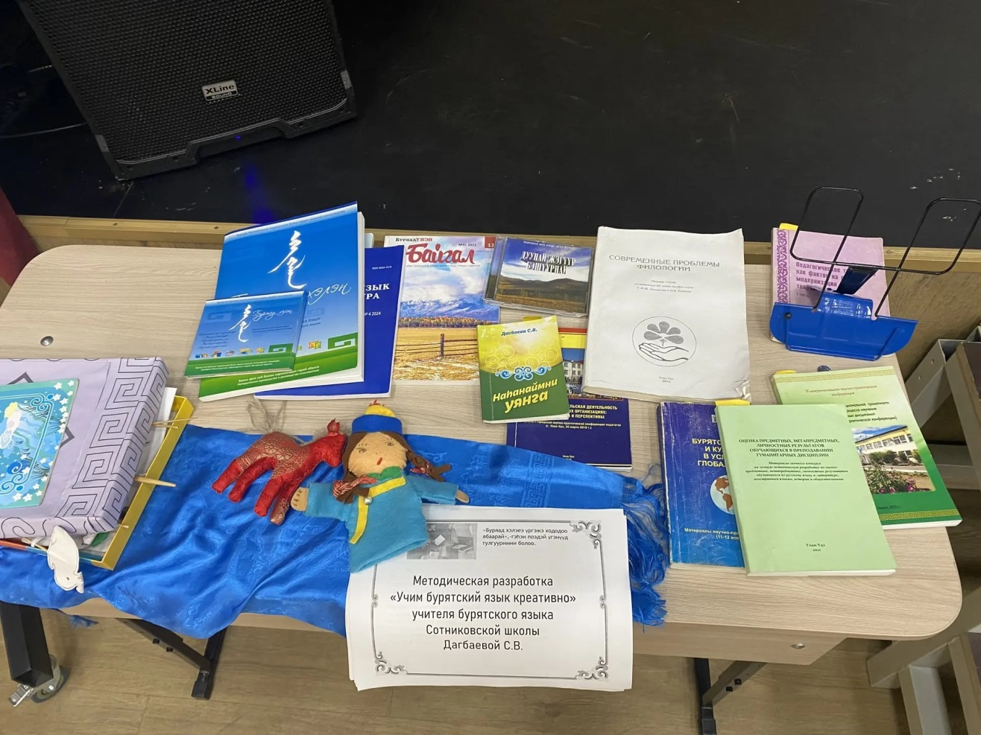

Slide 24
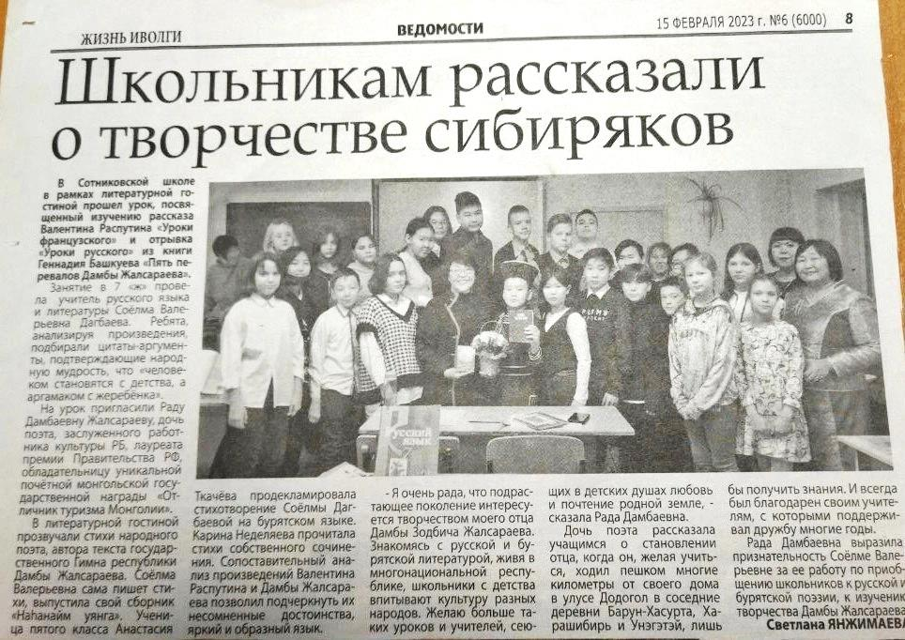

Slide 25
СПАСИБО ЗА ВНИМАНИЕ!

